Slide 1
Секретарское обслуживание делового приема на тему: «Производство и продвижение нового вида строительных материалов»
04.05.2023-05.05.2023
Выполнила:
Аванесян Сусанна

Slide 2
Этапы подготовки проведения делового приема
01
02
03
Определение цели, времени и места проведения
Составление приказа и плана подготовки
Оповещение участников
04
05
06
Оформление листа регистрации участников
Оформление проекта протокола
Организационная подготовка

Slide 3
Определение цели, времени и места проведения
1 этап
Цель: производство и продвижение нового вида строительных материалов
Дата проведения: 04.05.2023 - 05.05.2023
Время проведения: 09:30 - 14:00
Место проведения: конференц-зал ООО «Горизонт-Строительство»

Slide 4
Составление приказа
2 этап
Приказом создается рабочая группа по подготовке и проведению делового приема
Определяются сроки и ответственные исполнители

Slide 5
Составление плана подготовки
2 этап

Slide 6
Оповещение участников
3 этап
Способы оповещения
СЭД
WhatsApp
Заказное письмо
Электронная почта
Звонок на мобильный телефон

Slide 7
Оповещение участников
3 этап
Письмо-приглашение
Список рассылки

Slide 8
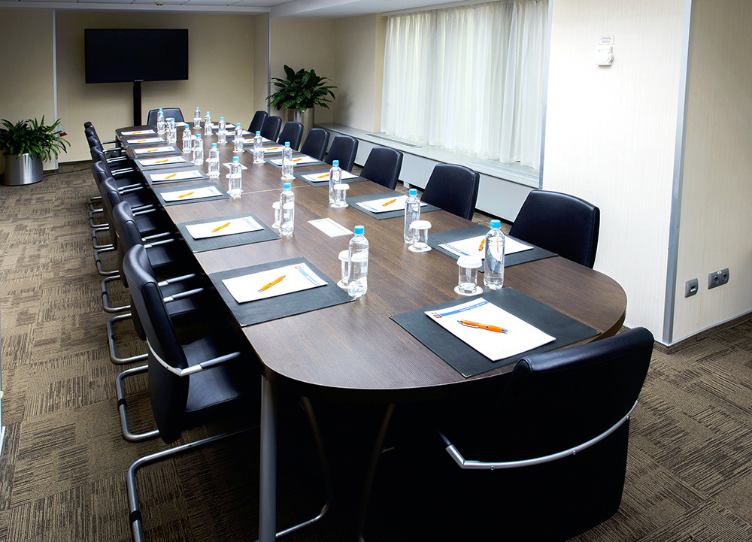
4 этап
Организационная подготовка
Выбор места проведения
Для участников делового приема выбран конференц-зал в ООО «Горизонт-Строительство», так как он имеет необходимое техническое оборудование для проведения делового приема.

Slide 9
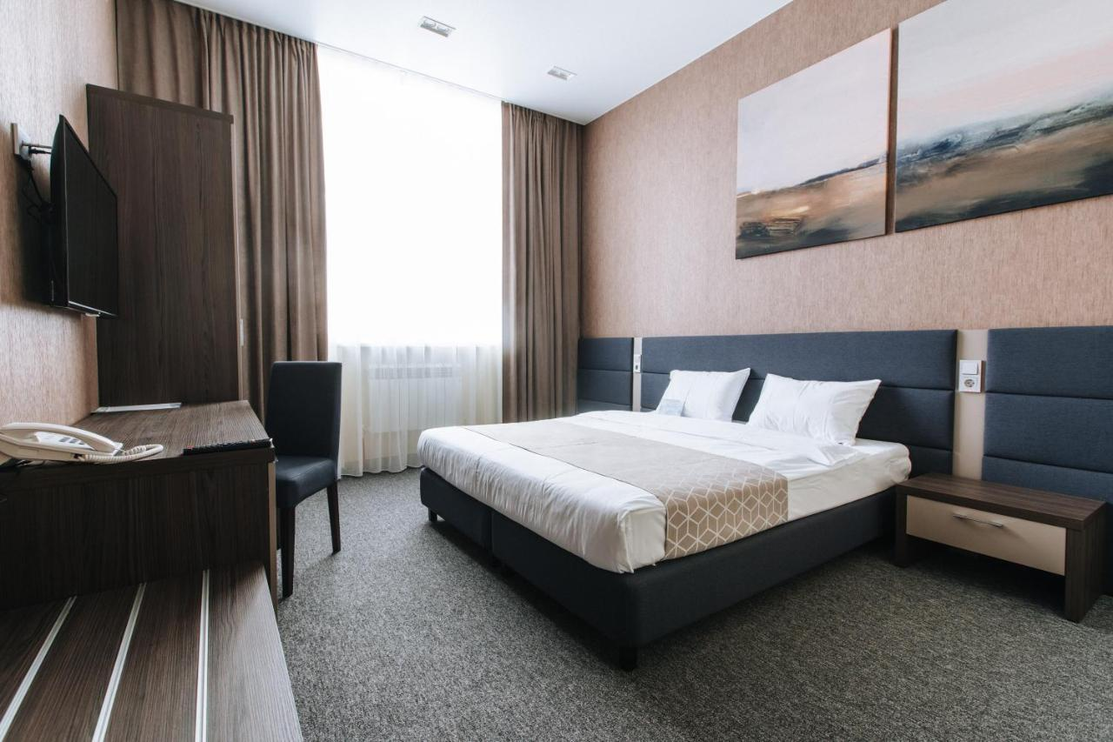
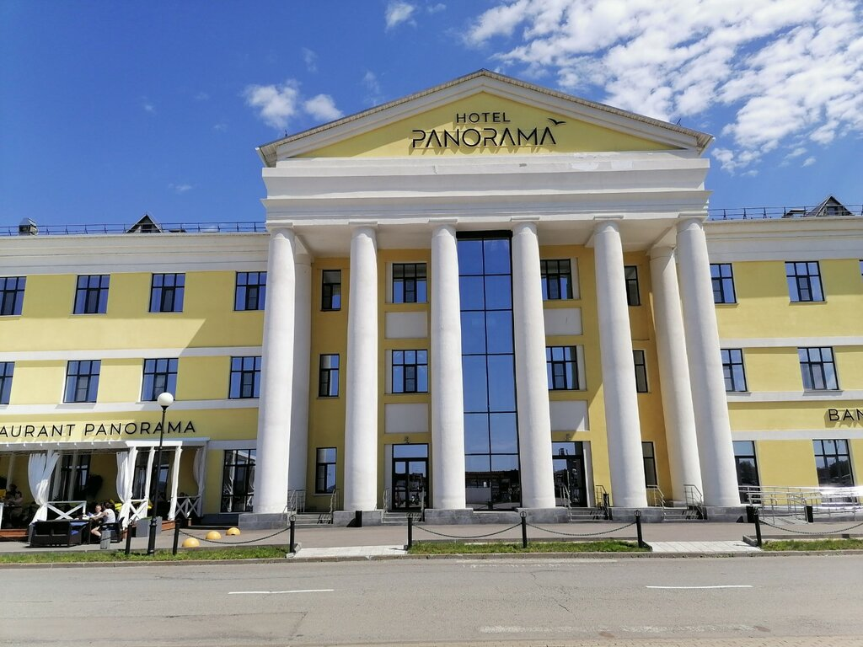
Организационная подготовка
4 этап
Обеспечение проживанием

Slide 10
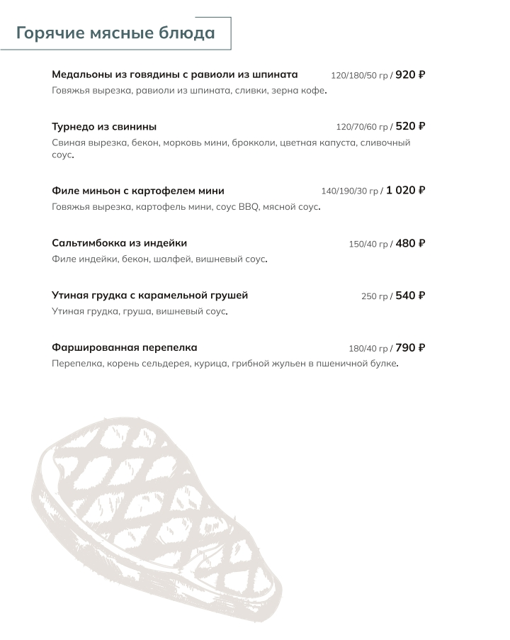
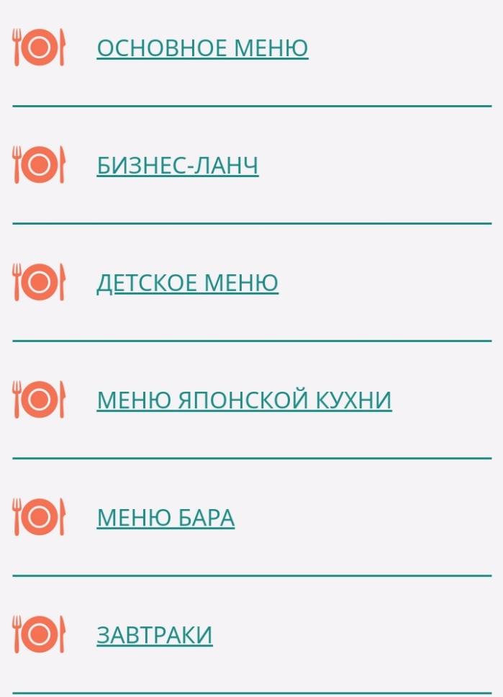
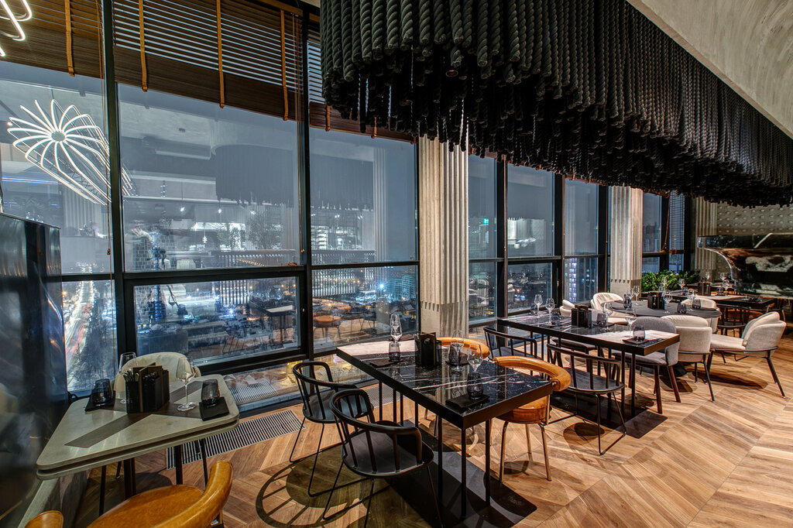
Организационная подготовка
4 этап
Обеспечение питанием

Slide 11
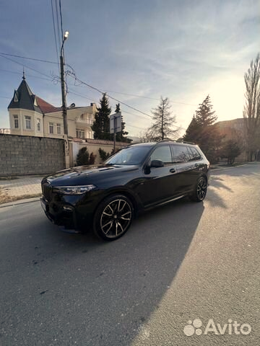
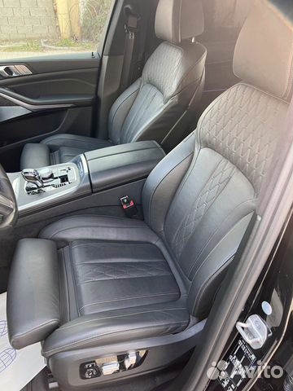
Организационная подготовка
4 этап
Организация трансфера
Для организации трансфера используется автомобиль нашей организации

Slide 12
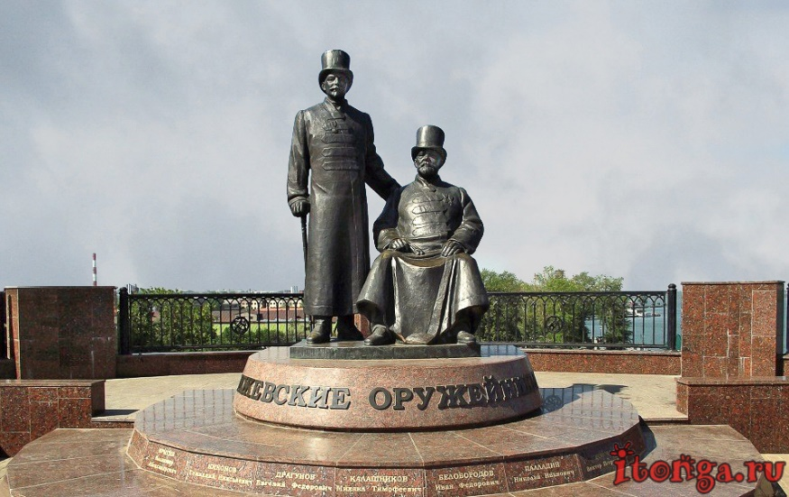
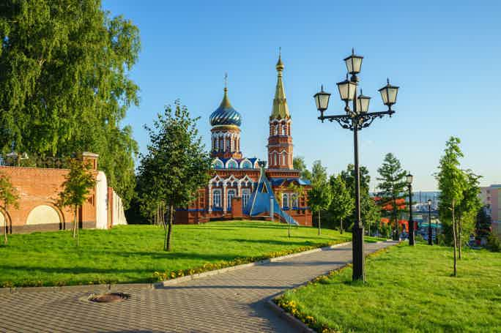
Организационная подготовка
4 этап
Подготовка культурной программы

Slide 13
Организационная подготовка
4 этап
Подготовка помещения
Проверка оборудования
Расстановка мебели, организация рабочего пространства
Размещение минеральной воды, канцелярских принадлежностей
Подготовка раздаточных материалов

Slide 14
Организационная подготовка
4 этап
Подготовка информационных материалов и брендированной продукции
ООО «Горизонт-Строительство»
Александр Александрович
Беляев
Генеральный директор
ООО «Горизонт-Строительство»

Slide 15
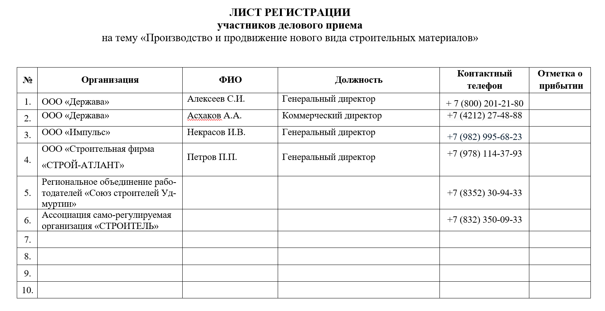
Оформление листа регистрации участников
5 этап

Slide 16
6 этап
Оформление проекта протокола
Оформлен на общем бланке организации
Оформлен в соответствии с ГОСТ Р 7.0.97-2016

Slide 17
Заключение
В заключение мне бы хотелось сделать следующие выводы:
Для повышения эффективности проведения
делового приема необходима тщательная подготовка
2. В работе продемонстрирован алгоритм подготовки, а также составлены необходимые документы в соответствии с нормативными требованиями

Slide 18
Секретарское обслуживание делового приема на тему: «Производство и продвижение нового вида строительных материалов»
04.05.2023-05.05.2023
Выполнила:
Аванесян Сусанна

